Slide 1
路径优化
19063140 郑凯心

Slide 2
问题
问题
一个路径优化问题
暴力解法
暴力求解，其算法复杂度难以承受
旅行商问题
试图利用该旅行商问题的解法求解问题
中国邮路问题
试图从中国邮路问题中得到启发

Slide 3




问题简介

Slide 4
暴力做法
1.暴力枚举
枚举所有执行顺序求得最优解，时间复杂度O(N!)
2.状态压缩动态规划
采用状压动态规划算法计算，O(2^N)，时间和空间复杂度均无法承受

Slide 5
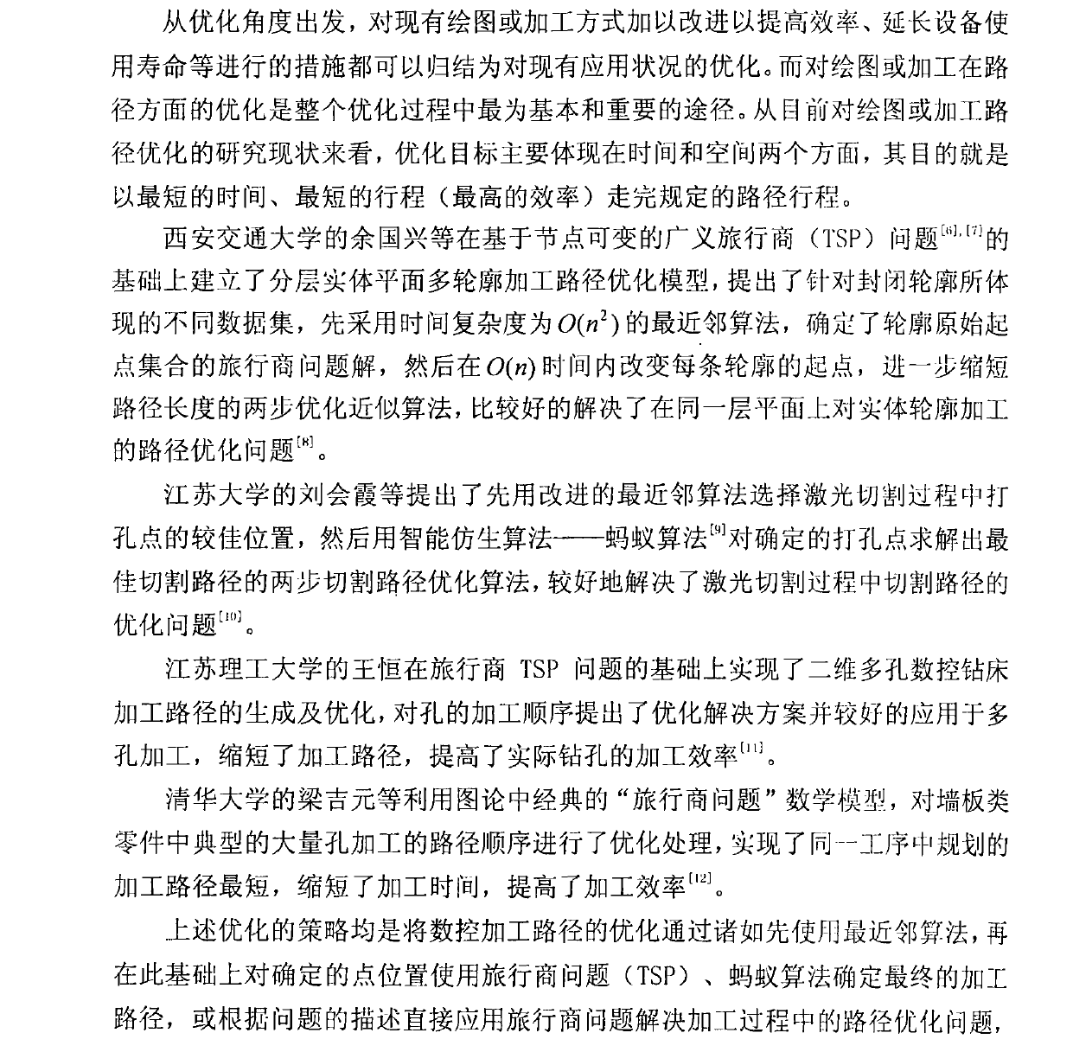
参考论文

Slide 6
旅行商问题
旅行推销员问题（英语：Travelling salesman problem, TSP）是这样一个问题：给定一系列城市和每对城市之间的距离，求解访问每一座城市一次并回到起始城市的最短回路。它是组合优化中的一个NP难问题，在运筹学和理论计算机科学中非常重要。

Slide 7
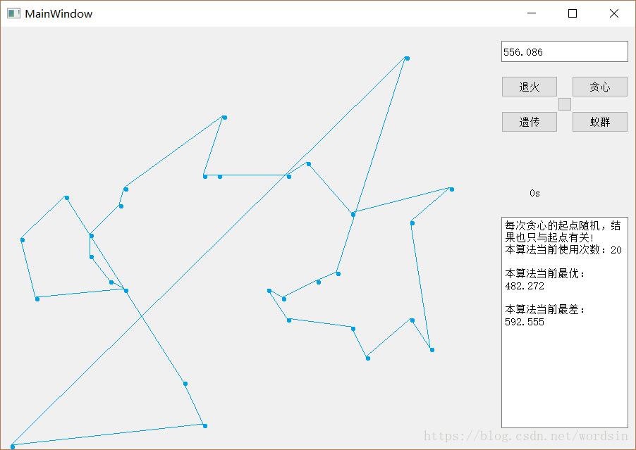
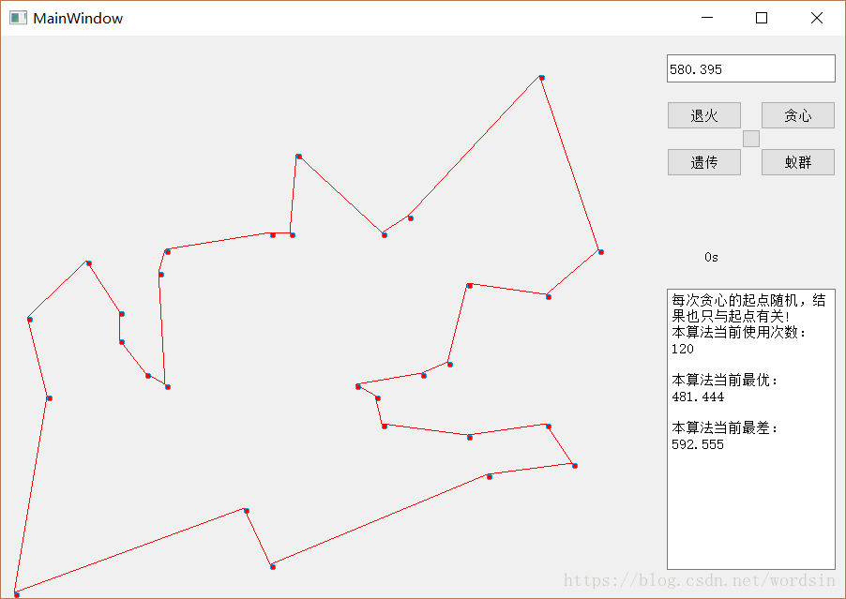
旅行商问题

Slide 8
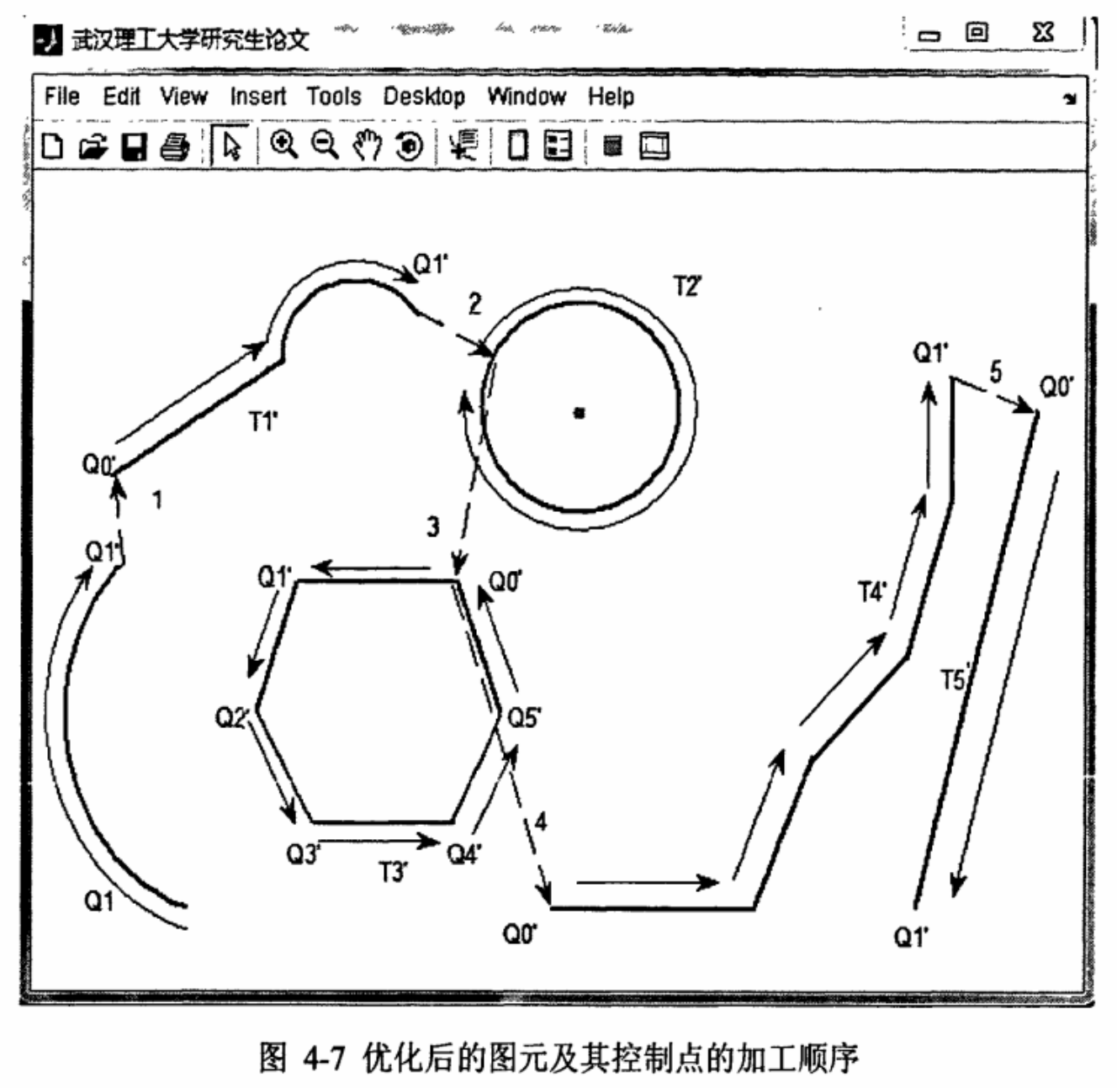
放一张图在这

Slide 9
解决方案
贪心算法
模拟退火算法
贪心算法 贪心算法 贪心算法
模拟退火 模拟退火 模拟退火
遗传算法
蚁群算法
遗传算法 遗传算法 遗传算法
蚁群算法 蚁群算法 蚁群算法

Slide 10
中国邮路问题
一个邮递员送信，要走完他负责投递的全部街道，完成任务后回到邮局，应按怎样的路线走，他所走的路程才会最短呢?如果将这个问题抽象成图论的语言，就是给定一个连通图，连通图的每条边的权值为对应的街道的长度(距离)，要在图中求一回路，使得回路的总权值最小。

Slide 11
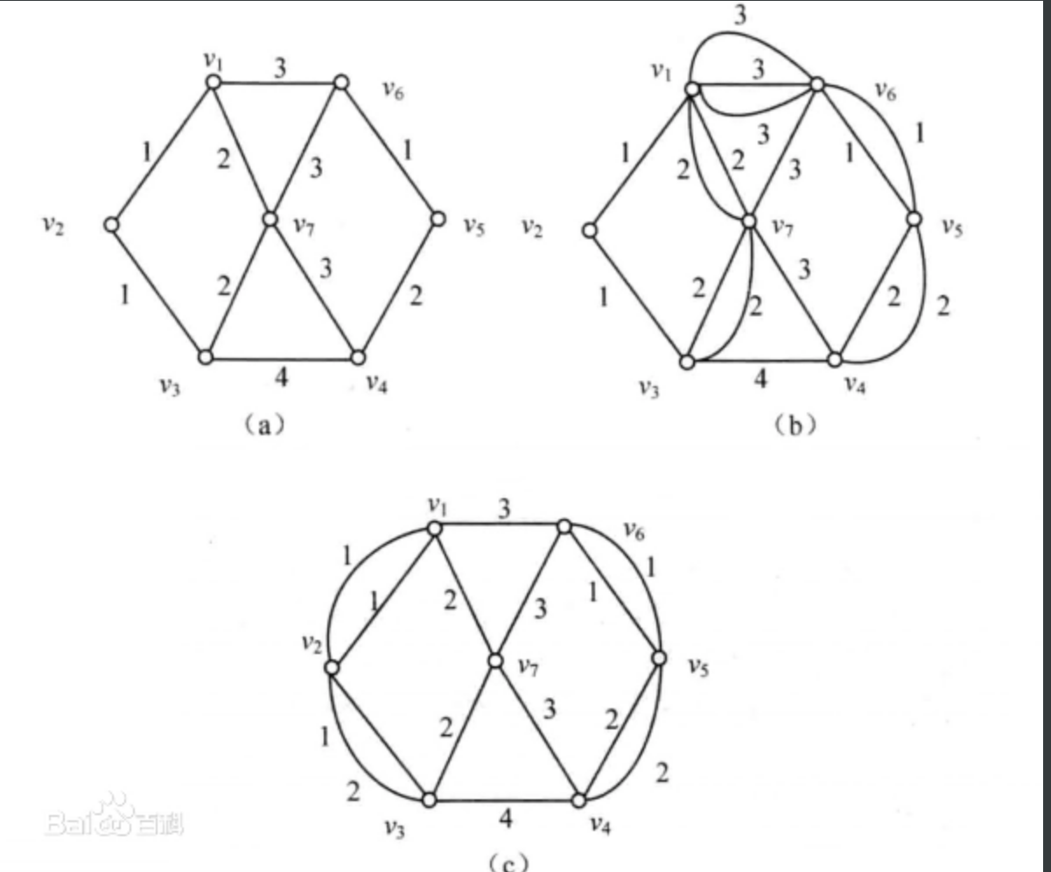
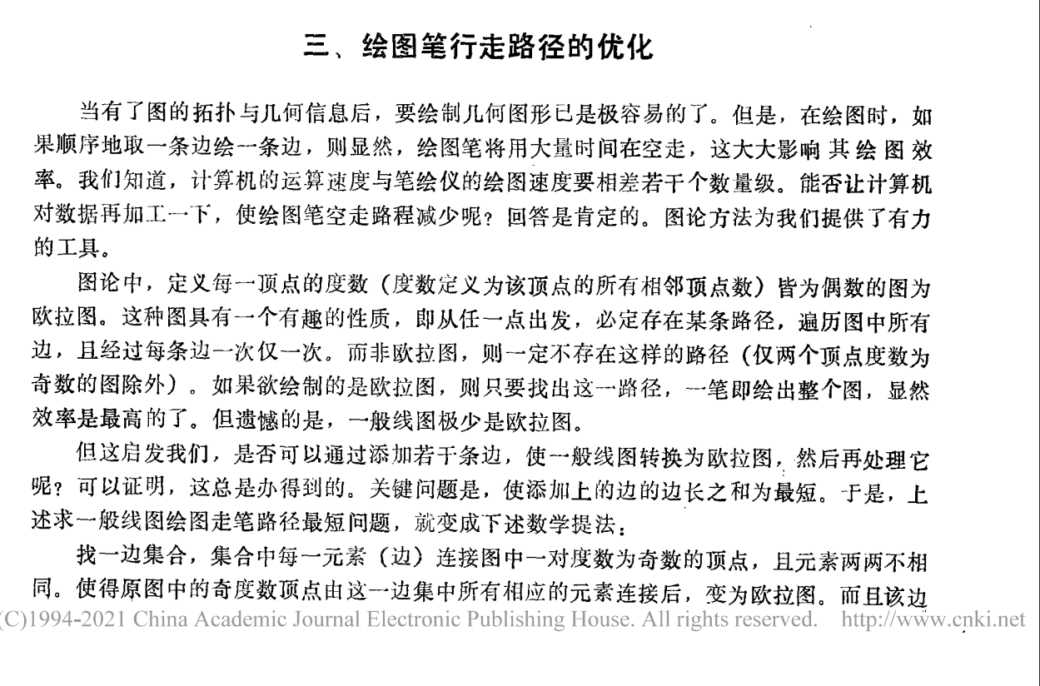
中国邮路问题
关键指标
 | 客户 | 订单 | 毛收入 | 净收入
20XX | 10 | 1100 | ¥10,000 | ¥7,000
20XX | 20 | 200 | ¥20,000 | ¥16,000
20XX | 30 | 300 | ¥30,000 | ¥25,000
20XX | 40 | 400 | ¥40,000 | ¥30,000
收入（按年）

Slide 12
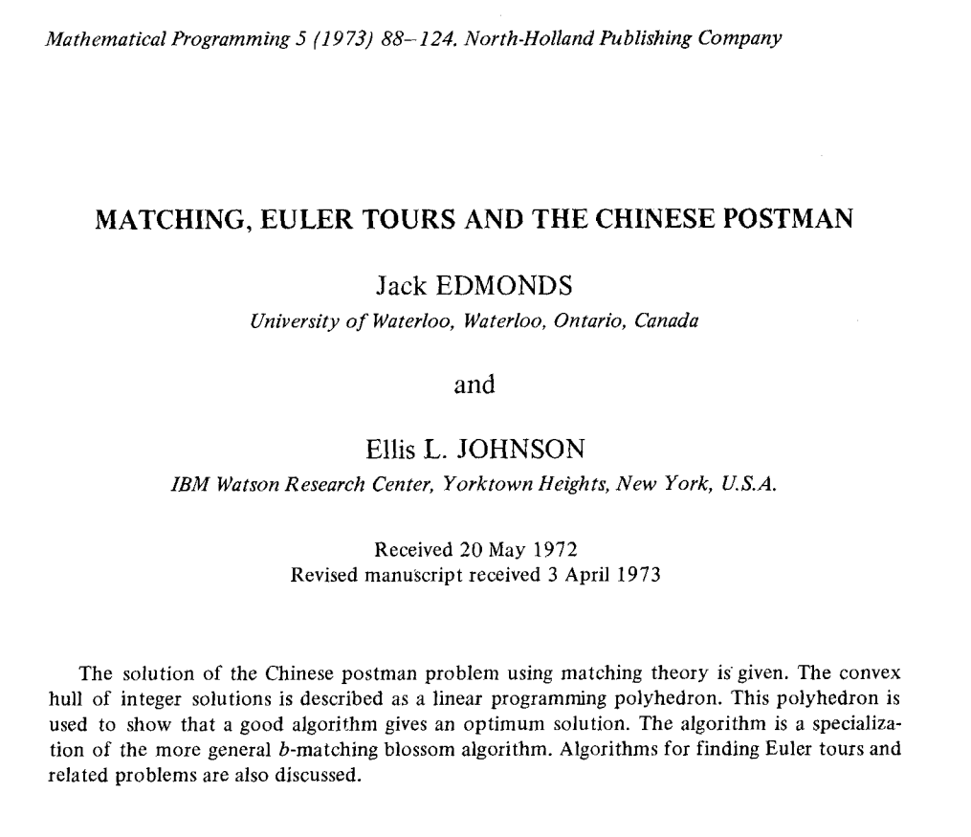
公司概述

Slide 13
总结
没有总结

Slide 14
谢谢！

